Slide 1

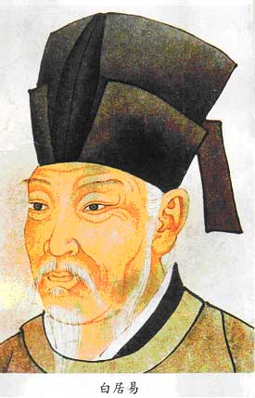
作者简介
白居易，中唐著名现实主义诗人，字乐天，晚年号香山居士 。二十九岁中进士，官至左拾遗(谏官)。有“兼济天下”的理想，屡次上书针砭时弊。写下了《新乐府》、《秦中吟》为代表的“讽喻诗”，反映了劳动人民的痛苦生活，揭露了统治阶级的腐朽和罪恶。由于得罪了宪宗和官僚集团，被贬为江州司马。
在文学上白居易主张“文章合为时而著，歌诗合为事而作”，强调和继承我国古典诗歌的现实主义优良传统，是新乐府运动的倡导者，也是继杜甫之后唐代最伟大的现实主义诗人。作品以通俗流丽著称。《琵琶行》是我国文学史上著名的长篇叙事诗，与《长恨歌》一起均是白居易的代表作品。初中学过他的作品《卖炭翁》。

Slide 2
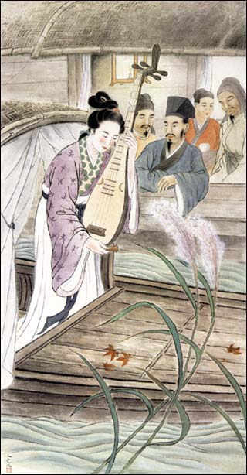
解题
1、 关于歌、行、引: 《琵琶行》原作《琵琶引》。白居易还有《长恨歌》。歌、行、引是古代歌曲的三种形式，后成为古代诗歌的一种体裁。（引：例P39李贺《李凭箜篌引》）
2、 小序简要地概括了全诗的内容,交代了写诗的时间、背景、缘由、动机，并确立了诗歌的主题：同情琵琶女，控诉社会现实，抒发内心苦闷、失意之情。
诗中运用比喻写乐曲的抑扬顿挫，出神入化，对音乐的描写可谓千古绝唱。

Slide 3
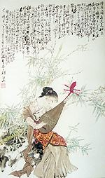

听课文朗读，思考下列两个问题：
1、本诗描写了琵琶女弹奏的精妙的乐曲，请问在诗中琵琶女一共弹奏了几次？用文中的诗句回答听者的感受是什么？
2、文章最后写道：“座中泣下谁最多，江州司马青衫湿。”请问是什么使与弹奏者本不是同一阶层的白居易产生如此深切的共鸣而老泪纵横呢？

Slide 4
聆听琵琶声
[提问]听了本文的朗读，我们恐怕更多的是对琵琶女的命运掬一把同情泪。的确，琵琶女的命运令世人感叹。请大家一齐朗读第二和第三自然段，然后思考：
我们能否发现琵琶曲调的起伏变化，从而捕捉到琵琶女情感和生活变化的轨迹呢？
[明确]整个曲调可以分为四个部分：“前奏曲”，“欢乐曲”，“沉思曲”，“悲愤曲”。

Slide 5
前 奏 曲
诗句：“转轴拨弦三两声，……说尽心中无限事。”
明确：浔阳江边，风寒月冷，琵琶女独守空船，孤单凄凉。所以其出场弹奏时旋律低沉抑郁。强烈的生活反差又自然勾起了她对往昔生活的深情回忆，于是音乐进入第二部分……

Slide 6
欢 乐 曲
诗句：轻拢慢捻抹复挑，……大珠小珠落玉盘。
明确：欢快明朗、清脆悦耳的琵琶声，忽高忽低，交织起起伏生动的乐章，唱出了琵琶女火红的青年时代。“五陵年少争缠头，一曲红绡不知数”，成功的荣誉与醉酒欢歌构成了她生活的全部。这一切怎不令她留念，故而旋律一转为清脆圆润、轻快舒徐，而“大珠小珠落玉盘”更如往日盈盈笑语，让人过耳不忘。
然而好景不长，时光不再……

Slide 7
沉 思 曲
诗句：间关莺语花底滑，……，此时无声胜有声。
明确：“弟走从军阿姨死，暮去朝来颜色故”，琵琶女“年长色衰”，生活变故门庭冷落。迫于生计，她“老大嫁作商人妇”。回忆到这儿，琵琶女怎不肝肠寸断？这时，旋律变得“冷涩”“凝绝”，音乐之声“暂歇”，命运的变化使此时的琵琶女陷入了深深的思考之中……

Slide 8
悲 愤 曲
诗句：银瓶乍破水浆迸，……，四弦一声如裂帛。
明确：这段音乐情绪高涨起来，但绝非柳暗花明，重见天日，而是以刚劲急促、震撼人心的节奏，表达琵琶女对命运的不平之感与愤懑之情。琵琶女受伤的心灵本渴望爱情的抚慰，但薄情的丈夫“重利轻别离”，让她时常空船独守，这现实使她痛不欲生，悔恨交加，故而音乐之声如“银瓶……刀枪鸣”。高亢激越的旋律正是她对世人重色轻才和丈夫重利寡情的愤怒控诉。收拨一划，“四弦一声如裂帛”，是愤激的哀号，更是对不公平社会现实和命运的抗争！

Slide 9
音乐描写的特色
琵琶女弹奏技艺精湛，作者的描写技巧更加如火纯青，使我们真的有“如听仙乐耳暂明”之感：
1、用喻拟声：8个比喻。
2、双声词、象声词拟声：幽咽、间关；嘈嘈、切切。
3、侧面描写。

Slide 10
回答第二个思考题
作者与琵琶女产生共鸣的原因除了美妙的音乐，还有共同的遭遇：
同是天涯沦落人，相逢何必曾相识
琵琶女的身世
相同点
沦落
诗人的遭遇
年轻时 | 色艺双绝，春风得意
如今 | 年长色衰，门前冷落
被贬前 | 才华横溢，积极进取
如今 | 冷落浔阳，孤独失意

Slide 11
课外思考题
1、琵琶女的遭遇反映了当时怎样的社会现实？
2、“同是天涯沦落人，相逢何必曾相识”这两句名言为什么千百年来一直能引起读者的共鸣？

Slide 12
